Slide 1
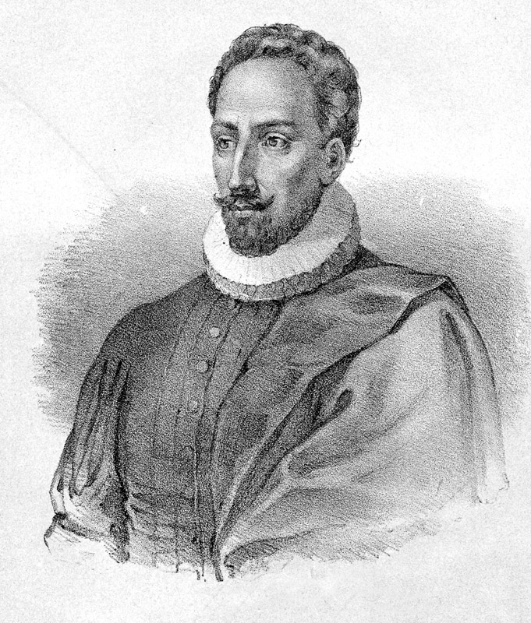
Мигел де Сервантес Сааведра „Дон Кихот“
„Човек е син на своите дела“

Slide 2
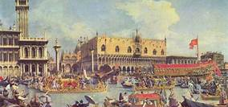
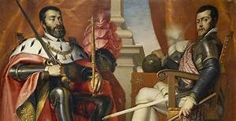
Испански ренесанс
Времева рамка – XVI – началото на XVIIв.
Управлението на Филип II и завоевателната политика на Испания
Ролята на Инквизицията

Slide 3
Испански ренесанс
Разцвет на хуманизма
Мигел де Сервантес
Тирсо де Молина
Комедиографът Лопе де Вега
Художниците Веласкес, Ел Греко

Slide 4
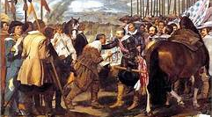
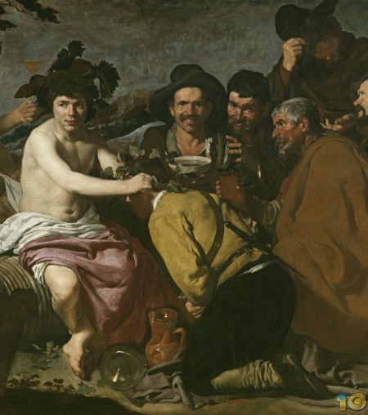
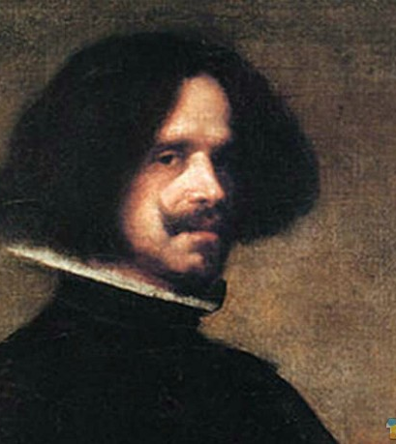
Веласкес

Slide 5
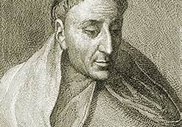
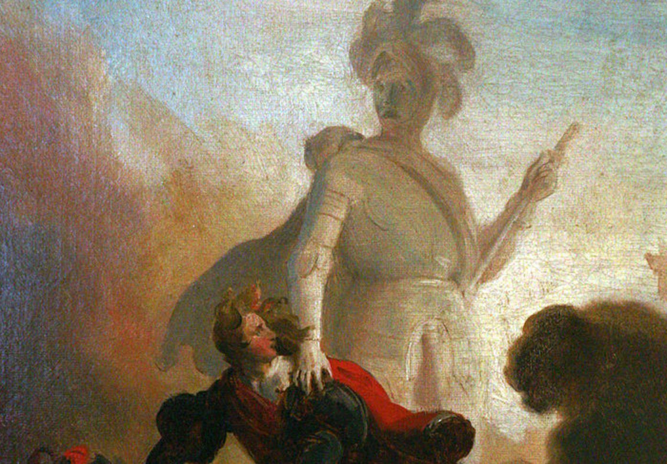
Представители на Испанския ренесанс

Slide 6
Жанрови форми в литературата
Разцвет на романа като литературен жанр; началото на съвременния роман поставя Сервантес с „Дон Кихот“
Пасторални романи (свързани с античните творби)
Рицарски романи – аватюристични сюжети, Средновековието – XII – XIIIв., легендарно-фантастични елементи, магьосници и пр.; в Испания са особено популярни през XV – XVIв. , интерес към богатствата на Новия свят, „Амадис Галски“
Плутовски ( измамнически) романи

Slide 7
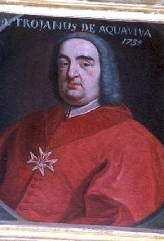
Биографичен и творчески портрет на Мигел де Сервантес
1547г. – роден в Алкала де Енарес в семейството на лекар хирург Родриго де Сервантес и Леонор де Кортинас;
4 дете в семейството, разпокъсано образование;
По-системно учи в Мадрид и в Севиля в йезуитско училище;
1569г. – заминава за Италия, секретар на кардинал Аквавива;
1571г. – участва в битката при Лепанто, осакатена е лявата му ръка и получава прозвището El manco;
1575г. – на път за Испания е пленен в Алжир и 5 години е пленник на пирати;
1580г. – освободен е и се завръща в Испания;
1584г. – оженва се;

Slide 8
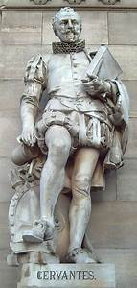
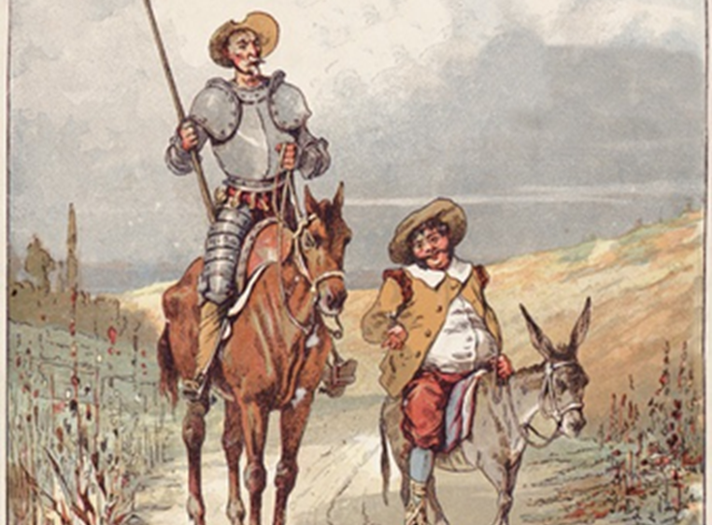
Биографичен и творчески портрет на Мигел де Сервантес
1585г. – първи пасторален роман „Галатея“;
1605г. – пише първа част на на романа „Дон Кихот“;
1613г. – „Поучителни повести“;
1615г. – втора част на романа „Дон Кихот“; „Страданията на Персилес и Сихизмунда“;
1616г. – умира на 68 години, погребан е в Мадридския манастир на ордена „Св. Троица“, но после е преместен.

Slide 9
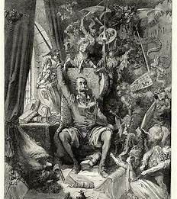
„Дон Кихот“ – най-популярната книга в света след Библията
„Перото – това е езикът на душата: онова, що измисли душата, се предава от перото, затова ако поетът е безукорен в живота си, той ще бъде такъв и в своите творения.“ - Сервантес
Айнщайн – „Три неща ми дават представа за вечност – звездите, „Дон Кихот“ и „Престъпление и наказание“

